Slide 2
স্বাগতম

Slide 3
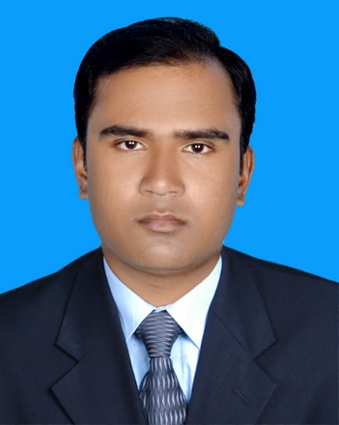
শিক্ষক পরিচিতি
সুজন ঘরজা
সহকারী শিক্ষক
গুইমারা সঃ প্রাঃ বিঃ
মাটিরাঙ্গা ,খাগড়াছড়ি

Slide 4
পাঠ পরিচিতি
বিষয়ঃ প্রাথমিক বিজ্ঞান
শ্রেণিঃ ৫ম
পাঠঃআমাদের জীবনে প্রযুক্তি
পাঠ্যাংশঃ প্রযুক্তির ক্ষতিকর প্রভাব
সময়ঃ৪০মিঃ

Slide 5
শিখনফল
১০.৩.১ আমাদের জীবনে প্রযুক্তির অপব্যবহার ও ঝুঁকি উদাহরণ সহ বর্ণনা করতে পারবে ।

Slide 6
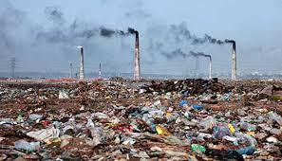
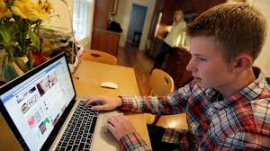
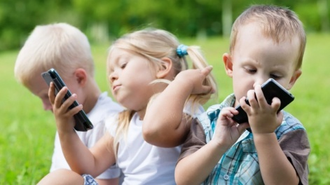
এসো সবাই ছবি দেখি

Slide 7
আজকের পাঠ
আমাদের জীবনে প্রযুক্তি
অধ্যায়ঃ ৯ম
প্রযুক্তির ক্ষতিকর প্রভাব

Slide 8
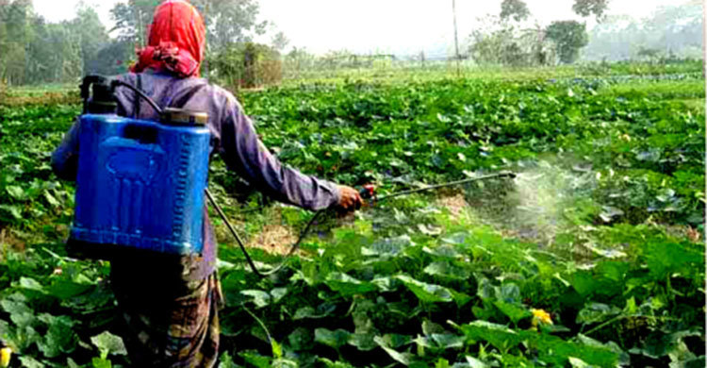

Slide 9
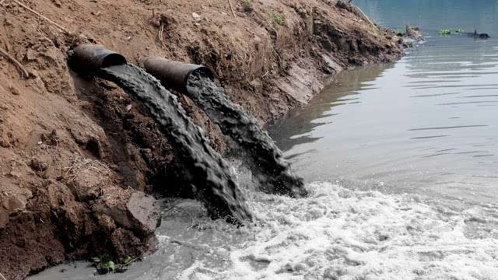

Slide 10
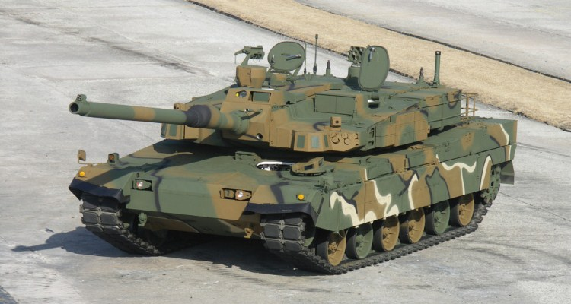

Slide 11
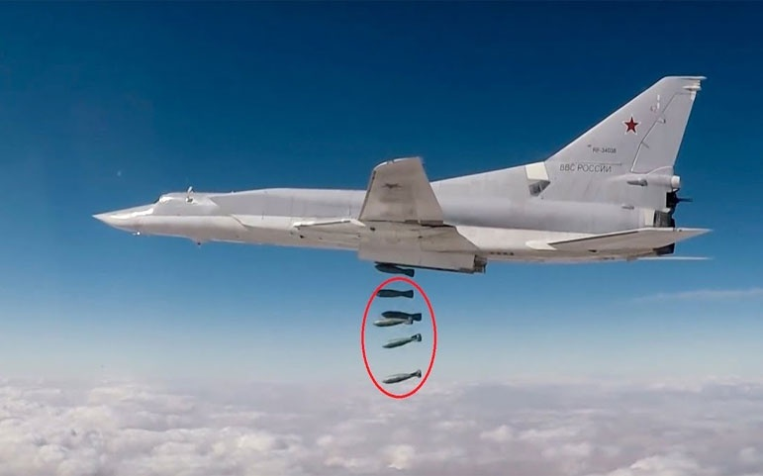

Slide 12
কম্পিউটারে গেমে আসক্ত।

Slide 13
সহপাঠীদের কাজ কর
প্রযুক্তির বিরূপ প্রভাব সমূহের তালিকা তৈরি কর ।

Slide 14
একক কাজ
প্রযুক্তির ২টি ক্ষতিকর প্রভাবের উদাহরণ খাতায় লিখ ।

Slide 15
বাড়ির কাজ
প্রযুক্তি কীভাবে মানুষের ক্ষতি করে তা ৫টি বাক্যে লিখে আনবে।

Slide 16
ধন্যবাদ

